Slide 1
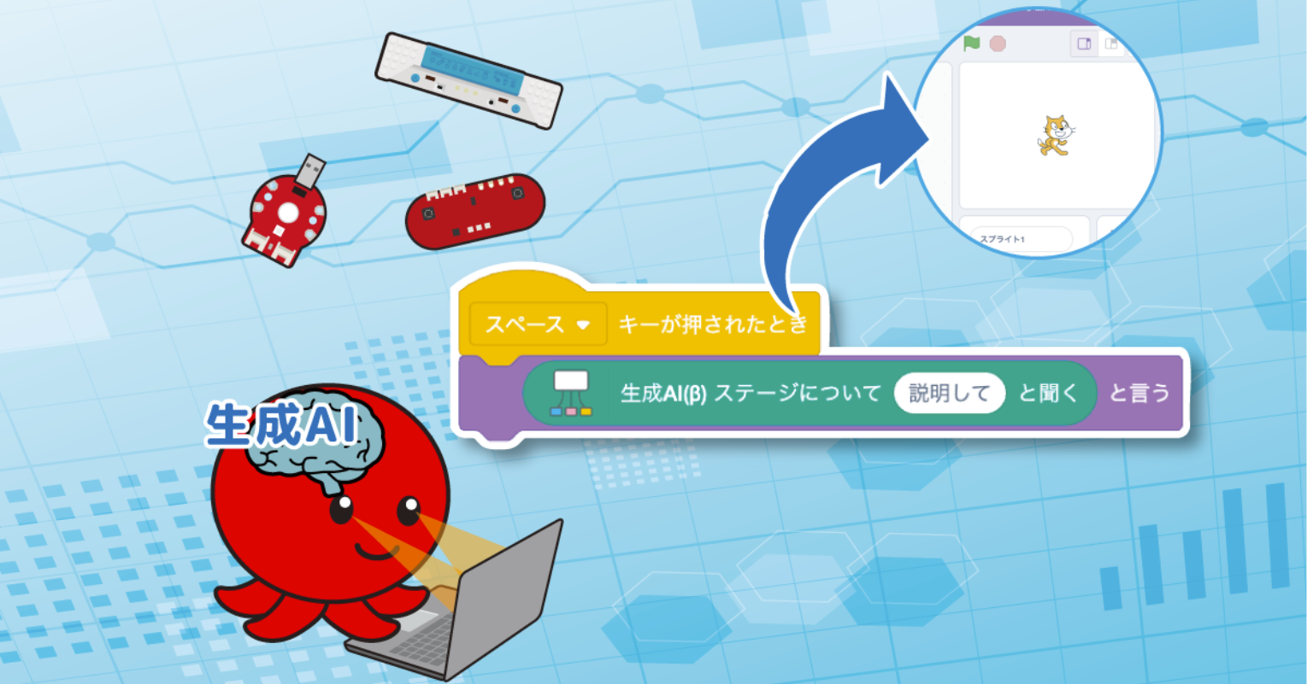
カメラ対応AkaDako生成AI(β)
生成AIとつくる、未来のものづくり体験
設計書（ワークシート）

Slide 2
設計書（ワークシート）の記入例

Slide 3

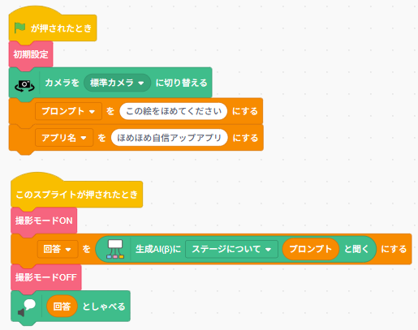
例１
生成AIアプリ設計書
5班 | メンバー： タコちゃん、ラッチくん
製品名：落書きほめほめ自信アップアプリ
問題の発見 せっかく絵を描いてもほめてくれる人がいない。ほめてほしい。 課題の設定 絵を見せれば、いつでもほめてくれるアプリをつくる |  | プロンプト この絵をほめてください | アプリの動作イメージ（イラスト）
撮る画像 【状況】 １人で絵を描いているとき 【どんな画像か】 ノートや紙に描いた絵をカメラで撮った画像 |  | プログラム

Slide 4
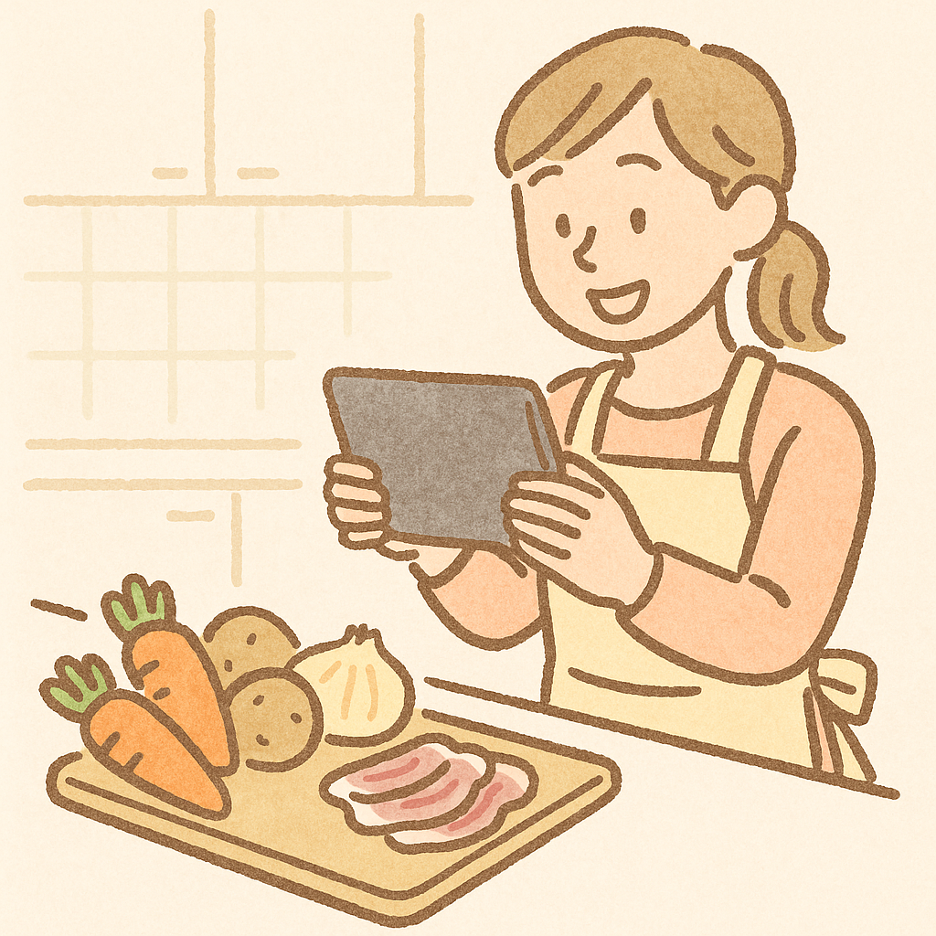
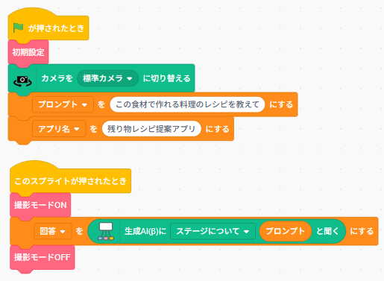
例2
生成AIアプリ設計書
班 | メンバー：
製品名：残り物レシピ提案アプリ
問題の発見 ご飯を作るときに、レシピに書いてある材料がなくて作れない。 課題の設定 今ある材料で作れる料理のレシピを教えてくれるアプリをつくる。 |  | プロンプト この食材で作れる料理のレシピを教えて | アプリの動作イメージ（イラスト）
撮る画像 【状況】 冷蔵庫にある材料を見る 【どんな画像か】 料理に使いたい材料が写っている画像 |  | プログラム

Slide 5
生徒記入用設計書（次のスライドから）
【設計書作成のポイント】
本スライドをクラスで共同編集する。
ペア（またはチーム）で１枚の設計書ページに記入する。
お互いに設計書を見合い、参考にさせてもらう。
自分のスライド以外を勝手に改変しない（書き込む、消すなど）。その他、マナーを守る！

Slide 6
生成AIアプリ設計書
班 | メンバー：
製品名：
問題の発見 課題の設定 |  | プロンプト | アプリの動作イメージ（イラスト）
撮る画像 【状況】 【どんな画像か】 |  | プログラム （プログラムのスクリーンキャプチャを貼る）

Slide 7
生成AIアプリ設計書
班 | メンバー：
製品名：
問題の発見 課題の設定 |  | プロンプト | アプリの動作イメージ（イラスト）
撮る画像 【状況】 【どんな画像か】 |  | プログラム （プログラムのスクリーンキャプチャを貼る）

Slide 8
生成AIアプリ設計書
班 | メンバー：
製品名：
問題の発見 課題の設定 |  | プロンプト | アプリの動作イメージ（イラスト）
撮る画像 【状況】 【どんな画像か】 |  | プログラム （プログラムのスクリーンキャプチャを貼る）

Slide 9
生成AIアプリ設計書
班 | メンバー：
製品名：
問題の発見 課題の設定 |  | プロンプト | アプリの動作イメージ（イラスト）
撮る画像 【状況】 【どんな画像か】 |  | プログラム （プログラムのスクリーンキャプチャを貼る）

Slide 10
生成AIアプリ設計書
班 | メンバー：
製品名：
問題の発見 課題の設定 |  | プロンプト | アプリの動作イメージ（イラスト）
撮る画像 【状況】 【どんな画像か】 |  | プログラム （プログラムのスクリーンキャプチャを貼る）

Slide 11
生成AIアプリ設計書
班 | メンバー：
製品名：
問題の発見 課題の設定 |  | プロンプト | アプリの動作イメージ（イラスト）
撮る画像 【状況】 【どんな画像か】 |  | プログラム （プログラムのスクリーンキャプチャを貼る）

Slide 12
生成AIアプリ設計書
班 | メンバー：
製品名：
問題の発見 課題の設定 |  | プロンプト | アプリの動作イメージ（イラスト）
撮る画像 【状況】 【どんな画像か】 |  | プログラム （プログラムのスクリーンキャプチャを貼る）

Slide 13
生成AIアプリ設計書
班 | メンバー：
製品名：
問題の発見 課題の設定 |  | プロンプト | アプリの動作イメージ（イラスト）
撮る画像 【状況】 【どんな画像か】 |  | プログラム （プログラムのスクリーンキャプチャを貼る）

Slide 14
生成AIアプリ設計書
班 | メンバー：
製品名：
問題の発見 課題の設定 |  | プロンプト | アプリの動作イメージ（イラスト）
撮る画像 【状況】 【どんな画像か】 |  | プログラム （プログラムのスクリーンキャプチャを貼る）

Slide 15
生成AIアプリ設計書
班 | メンバー：
製品名：
問題の発見 課題の設定 |  | プロンプト | アプリの動作イメージ（イラスト）
撮る画像 【状況】 【どんな画像か】 |  | プログラム （プログラムのスクリーンキャプチャを貼る）

Slide 16
生成AIアプリ設計書
班 | メンバー：
製品名：
問題の発見 課題の設定 |  | プロンプト | アプリの動作イメージ（イラスト）
撮る画像 【状況】 【どんな画像か】 |  | プログラム （プログラムのスクリーンキャプチャを貼る）

Slide 17
生成AIアプリ設計書
班 | メンバー：
製品名：
問題の発見 課題の設定 |  | プロンプト | アプリの動作イメージ（イラスト）
撮る画像 【状況】 【どんな画像か】 |  | プログラム （プログラムのスクリーンキャプチャを貼る）

Slide 18
生成AIアプリ設計書
班 | メンバー：
製品名：
問題の発見 課題の設定 |  | プロンプト | アプリの動作イメージ（イラスト）
撮る画像 【状況】 【どんな画像か】 |  | プログラム （プログラムのスクリーンキャプチャを貼る）

Slide 19
生成AIアプリ設計書
班 | メンバー：
製品名：
問題の発見 課題の設定 |  | プロンプト | アプリの動作イメージ（イラスト）
撮る画像 【状況】 【どんな画像か】 |  | プログラム （プログラムのスクリーンキャプチャを貼る）

Slide 20
生成AIアプリ設計書
班 | メンバー：
製品名：
問題の発見 課題の設定 |  | プロンプト | アプリの動作イメージ（イラスト）
撮る画像 【状況】 【どんな画像か】 |  | プログラム （プログラムのスクリーンキャプチャを貼る）

Slide 21
生成AIアプリ設計書
班 | メンバー：
製品名：
問題の発見 課題の設定 |  | プロンプト | アプリの動作イメージ（イラスト）
撮る画像 【状況】 【どんな画像か】 |  | プログラム （プログラムのスクリーンキャプチャを貼る）

Slide 22
生成AIアプリ設計書
班 | メンバー：
製品名：
問題の発見 課題の設定 |  | プロンプト | アプリの動作イメージ（イラスト）
撮る画像 【状況】 【どんな画像か】 |  | プログラム （プログラムのスクリーンキャプチャを貼る）

Slide 23
生成AIアプリ設計書
班 | メンバー：
製品名：
問題の発見 課題の設定 |  | プロンプト | アプリの動作イメージ（イラスト）
撮る画像 【状況】 【どんな画像か】 |  | プログラム （プログラムのスクリーンキャプチャを貼る）

Slide 24
生成AIアプリ設計書
班 | メンバー：
製品名：
問題の発見 課題の設定 |  | プロンプト | アプリの動作イメージ（イラスト）
撮る画像 【状況】 【どんな画像か】 |  | プログラム （プログラムのスクリーンキャプチャを貼る）

Slide 25
生成AIアプリ設計書
班 | メンバー：
製品名：
問題の発見 課題の設定 |  | プロンプト | アプリの動作イメージ（イラスト）
撮る画像 【状況】 【どんな画像か】 |  | プログラム （プログラムのスクリーンキャプチャを貼る）

Slide 26
生成AIアプリ設計書
班 | メンバー：
製品名：
問題の発見 課題の設定 |  | プロンプト | アプリの動作イメージ（イラスト）
撮る画像 【状況】 【どんな画像か】 |  | プログラム （プログラムのスクリーンキャプチャを貼る）

Slide 27
生成AIアプリ設計書
班 | メンバー：
製品名：
問題の発見 課題の設定 |  | プロンプト | アプリの動作イメージ（イラスト）
撮る画像 【状況】 【どんな画像か】 |  | プログラム （プログラムのスクリーンキャプチャを貼る）

Slide 28
生成AIアプリ設計書
班 | メンバー：
製品名：
問題の発見 課題の設定 |  | プロンプト | アプリの動作イメージ（イラスト）
撮る画像 【状況】 【どんな画像か】 |  | プログラム （プログラムのスクリーンキャプチャを貼る）

Slide 29
生成AIアプリ設計書
班 | メンバー：
製品名：
問題の発見 課題の設定 |  | プロンプト | アプリの動作イメージ（イラスト）
撮る画像 【状況】 【どんな画像か】 |  | プログラム （プログラムのスクリーンキャプチャを貼る）

Slide 30
生成AIアプリ設計書
班 | メンバー：
製品名：
問題の発見 課題の設定 |  | プロンプト | アプリの動作イメージ（イラスト）
撮る画像 【状況】 【どんな画像か】 |  | プログラム （プログラムのスクリーンキャプチャを貼る）

